Slide 1
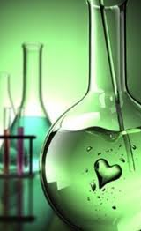

Dílčí projekt DP 4
Výsledky a postup prací v roce 2026
Projekt TA ČR č. TN02000044

Slide 2

DP 4 – ZPRACOVÁNÍ ODPADŮ ROSTLINNÉHO PŮVODU – CIRKULÁRNÍ BIORAFINACE BIOMASY
Výsledek | Popis výsledku | Druh
TN02000044/4-V1 | Proces výroby hydrolátů s charakterizovaným obsahem bioaktivních sloučenin | Z_{tech}
TN02000044/4-V10 | Publikace o rostlinných extraktech s biologickými aktivitami | O
TN02000044/4-V11 | Pomocný přípravek na ochranu rostlin z odpadu vznikajícím při extrakci bylin | F_{uzit}
TN02000044/4-V12 | Pomocný přípravek na ochranu rostlin z odpadu vznikajícím při extrakci bylin | Z_{tech}
TN02000044/4-V13 | Modifikovaný poloprovozní fotobioreaktor | G_{prot}
TN02000044/4-V14 | Probiotický přípravek z vedlejších surovin zemědělsko potravinářských výrob | F_{uzit}

Slide 3
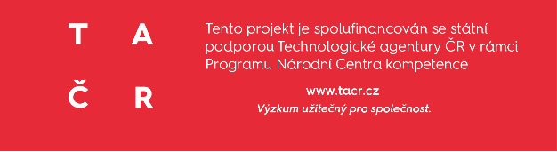

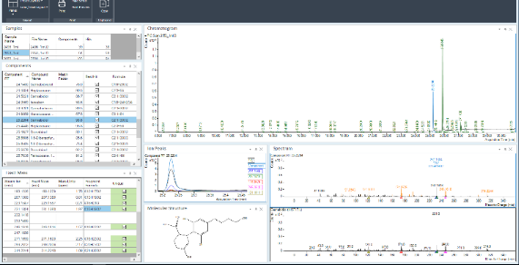
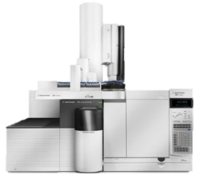
BIOCIRKL
Národní centrum kompetence
„Biorafinace a cirkulární ekonomika pro udržitelnost“
Hydroláty získané při výrobě silic z rostlinných materiálů
TN02000044/4-V1 (2026, Ověřená technologie)
SPME–GC–HRMS analýza hydrolátů (GC-Q-TOF)
50 μl vzorku
(protřepání vzorku před odběrem)
+
1,95 ml nasyceného roztoku NaCl
ve vodě
(chlazený 4°C)
+
10 μl IST
(4,4′-Dibromobiphenyl)
SPME podmínky
SPME vlákno | DVB/PDMS/ /CAR
Teplota inkubace a extrakce | 40 °C
Inkubace: | 10 min
Extrakce | 5 min
Desorpce: | 4 min
Plynový chromatograf
Nástřik | Split (5:1),
Teplota nástřiku | 240 °C
Průtok nosného plynu | 1 ml/min, helium
Kolona | HP – 5MS (30 m × 0,25 mm × 0,25 μm; Agilent Technologies, USA)
Teplotní program | 40 °C (2 min), 10 °C/min do 100 °C, 5 °C/ min do 200 °C, 10 °C/ min do 220 °C
Hmotnostní spektrometr (TOF)
Iontový zdroj | EI (70 eV)
Teplota zdroje | 230 °C
Akviziční mód | Full scan
Hmot. rozsah | 40–550 m/z
Hmot. rozlišení | 12500 FWHM
Akviziční rychlost | 5 spekter/s
Zpracování naměřených dat
Identifikace
Knihovna NIST
Kovatsovy Retenční Indexy
Agilent 7200b GC-Q-TOF
MassHunter Unknowns Analysis 10.0
MassHunter Quantitative Analysis 10.0

Slide 4

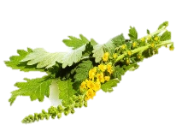
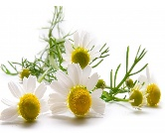
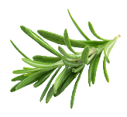
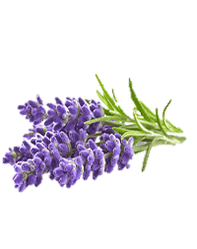
Porovnání GC profilů těkavých látek – 1
Hydroláty z sušené drogy – směs frakcí
BIOCIRKL
Národní centrum kompetence
„Biorafinace a cirkulární ekonomika pro udržitelnost“
x10
8
Hydrolát – Řepík sušený
Detekováno 100 látek
3
2.5
2
1.5
1
0.5
0
Hydrolát – Heřmánek sušený
Detekováno 150 látek
x10
8
3
2.5
2
1.5
1
0.5
0
Hydrolát – Rozmarýn sušený
Detekováno 300 látek
x10
8
8
3
2.5
2
1.5
1
0.5
0
8
Hydrolát – Levandule sušená
Detekováno 400 látek
x10
3
2.5
2
1.5
1
0.5
0
9
10
11
12
13
14
15
16
17
18
19
20
21
22
23
24
25
26
27
28
29
30
31
32
33
34
35
36
37
38
Counts vs. Acquisition Time (min)

Slide 5
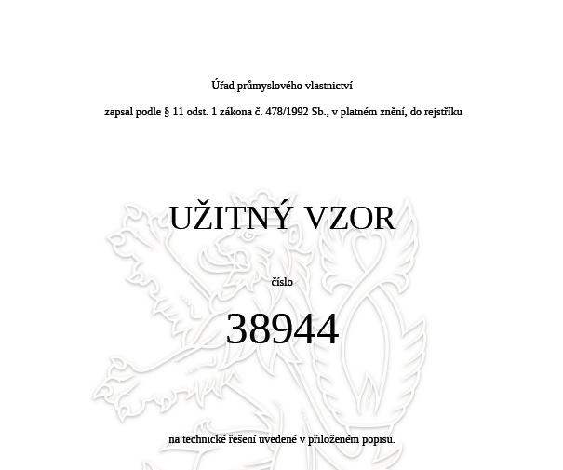
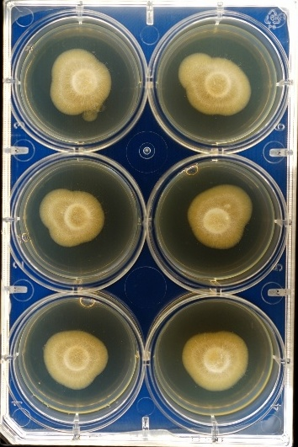
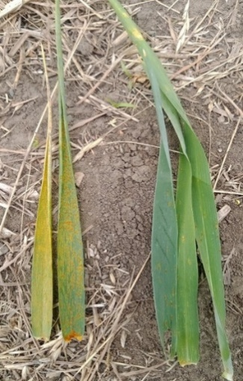
Pomocný přípravek na ochranu rostlin z odpadu vznikajícím při extrakci bylin TN02000044/4-V11 (2026, Užitný vzor)
+ TN02000044/4-V12 (2026, Ověřená technologie)
Lihovodný extrakt z lékořice lysé
Inhibice nárůstu fytopatogenů na agarových miskách
  Fusarium culmorum
  Alternaria alternata
  Botrytis cinerea
Testování na maloparcelních polích na pšenici ozimé, ječmenu jarním
VÚPS, UPOL, První Jílovská
Formulace kombinovaného přípravku na ochranu rostlin
Notes:
V loňském roce byly v rámci projektu zaregistrovány tři užitné vzory zaměřené na rostlinné extrakty s antifungálním účinkem, konkrétně na extrakt z hřebíčku, smrku a lékořice. V letošním roce je v projektu vykazován užitný vzor týkající se lékořicového extraktu. Současně pokračují práce na vypracování ověřené technologie využívající hřebíčkový extrakt, který se na základě laboratorních testů i následných maloparcelních pokusů na pšenici a ječmeni ukazuje jako nejúčinnější ze sledovaných extraktů. Výběr jednotlivých extraktů proběhl na základě detailního laboratorního screeningu jejich antifungální aktivity vůči významným fytopatogenním houbám a jejich účinnost byla opakovaně potvrzena také v polních podmínkách. V letošním roce se dále zaměřujeme na formulaci kombinovaného prostředku na ochranu rostlin, který by mohl rozšířit možnosti ekologicky šetrné ochrany zemědělských plodin.

Slide 6
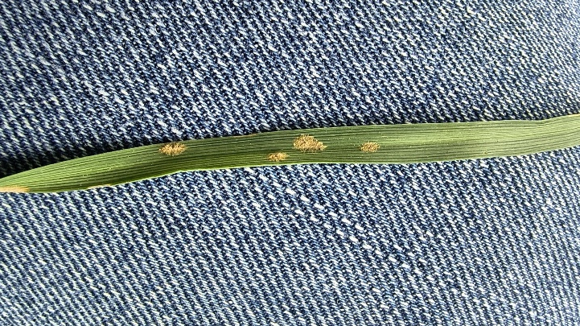
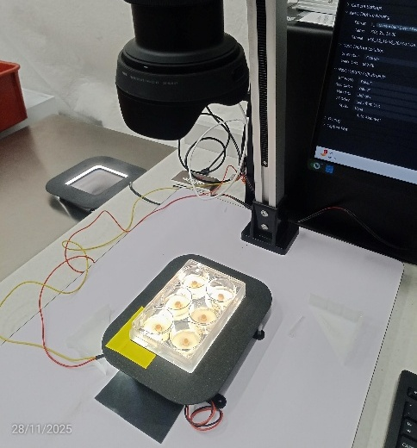
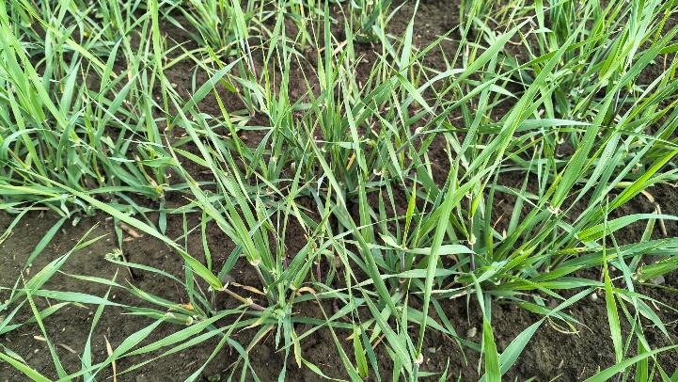
Pomocný přípravek na ochranu rostlin z odpadu vznikajícím při extrakci bylin TN02000044/4-V11 (2026, Užitný vzor)
+ TN02000044/4-V12 (2026, Ověřená technologie)
Ověřená technologie (dle plánovaných výstupů) – bude do konce r. 2026
Aktuální práce na DP4:
  Příprava konečné formulace extraktů na případnou výrobu a prodej pomocné látky na ochranu rostlin
  Vedeno jednání s Ústředním kontrolním a zkušebním ústavem zemědělským na registraci přípravku
  POSUN: testování účinnějších silic na přípravu kombinovaného přípravku (Pracoviště UPOL a VUPS – sjednocení metodiky hodnocení patogenů)
  Založeno infekční pole, kde probíhá testování účinnosti přípravků podle metodiky EPPO (plocha cca 0,30 ha)
  Současně je založeno množení ječmene ve skleníku s cílem inokulace
  fusáriem a testování účinnost na klasech/v zrnu – mykotoxiny (prof. Hajšlová)
  V roce 2026 – otestování cca 150 variant extraktů a silic na Petriho miskách
Notes:
V loňském roce byly v rámci projektu zaregistrovány tři užitné vzory zaměřené na rostlinné extrakty s antifungálním účinkem, konkrétně na extrakt z hřebíčku, smrku a lékořice. V letošním roce je v projektu vykazován užitný vzor týkající se lékořicového extraktu. Současně pokračují práce na vypracování ověřené technologie využívající hřebíčkový extrakt, který se na základě laboratorních testů i následných maloparcelních pokusů na pšenici a ječmeni ukazuje jako nejúčinnější ze sledovaných extraktů. Výběr jednotlivých extraktů proběhl na základě detailního laboratorního screeningu jejich antifungální aktivity vůči významným fytopatogenním houbám a jejich účinnost byla opakovaně potvrzena také v polních podmínkách. V letošním roce se dále zaměřujeme na formulaci kombinovaného prostředku na ochranu rostlin, který by mohl rozšířit možnosti ekologicky šetrné ochrany zemědělských plodin.

Slide 7
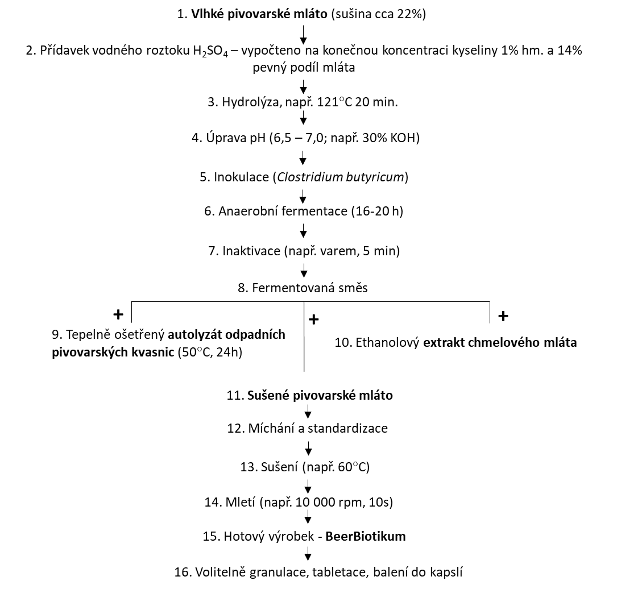
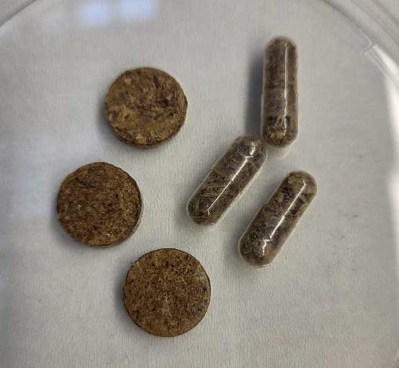
Probiotický přípravek z vedlejších surovin zemědělsko-potravinářských výrob - užitný vzor TN02000044/4-V14
Doplněk stravy (ve formě prášku/tablet/kapslí) tvořený kompozicí zahrnující
• fermentované pivovarské mláto (postbiotický efekt; obsah postbiotických metabolitů; kompozice je bez živých mikroorganismů),
• autolyzát odpadních kvasnic (zdroj β glukanů a vitaminů skupiny B),
• sušené neupravené mláto (zdroj nerozpustné vlákniny),
• ethanolový extrakt chmelového mláta (zdroj fenolických látek; kompozice je doplněna o extrahovatelné fenolické látky s antioxidačními účinky )
Příklad provedení
Další vlastnosti výživového doplňku
stanoveno ve vodném extraktu práškové formy
• Máselná kyselina: 4 - 7 mg/g
• Antioxidační aktivita: 1,7 – 2,5 mg AAE/g
• Volná glukóza: ≤ 5 mg/g

Slide 8
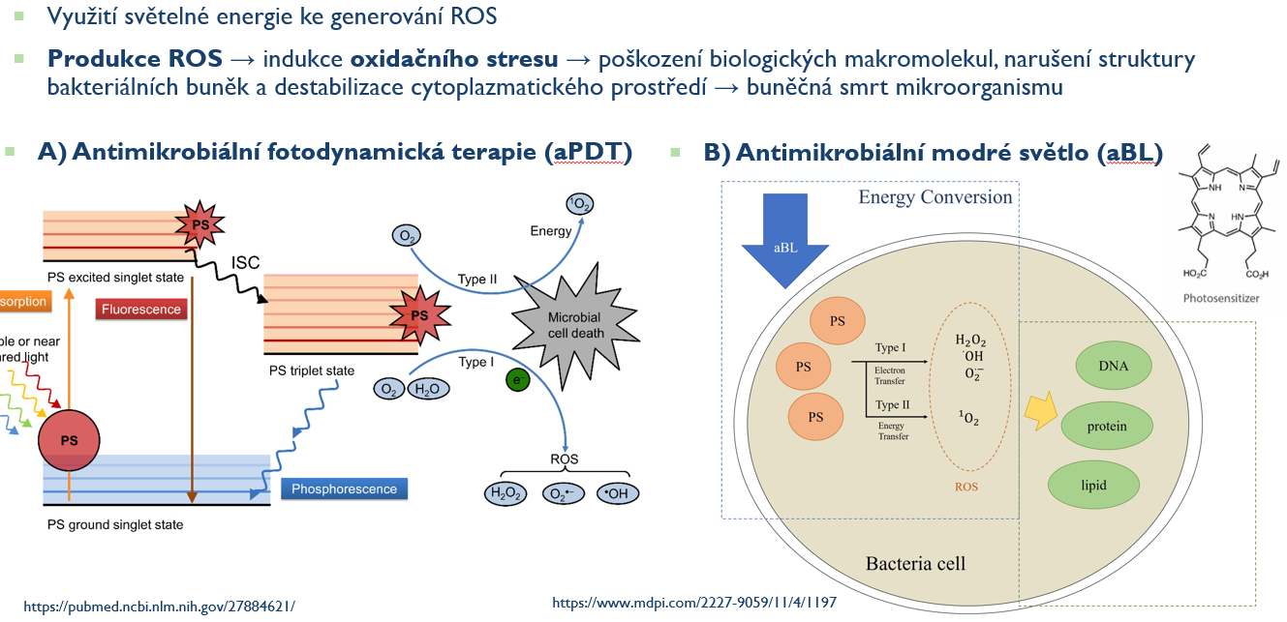
Studium fotoantimikrobiálních účinků rostlinných extraktů
TN02000044/4-V10
Publikace o rostlinných extraktech s biologickými aktivitami

Slide 9
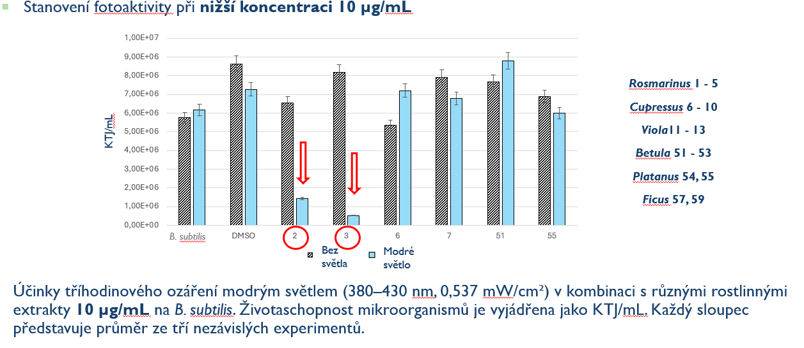
Studium fotoantimikrobiálních účinků rostlinných extraktů

Slide 10
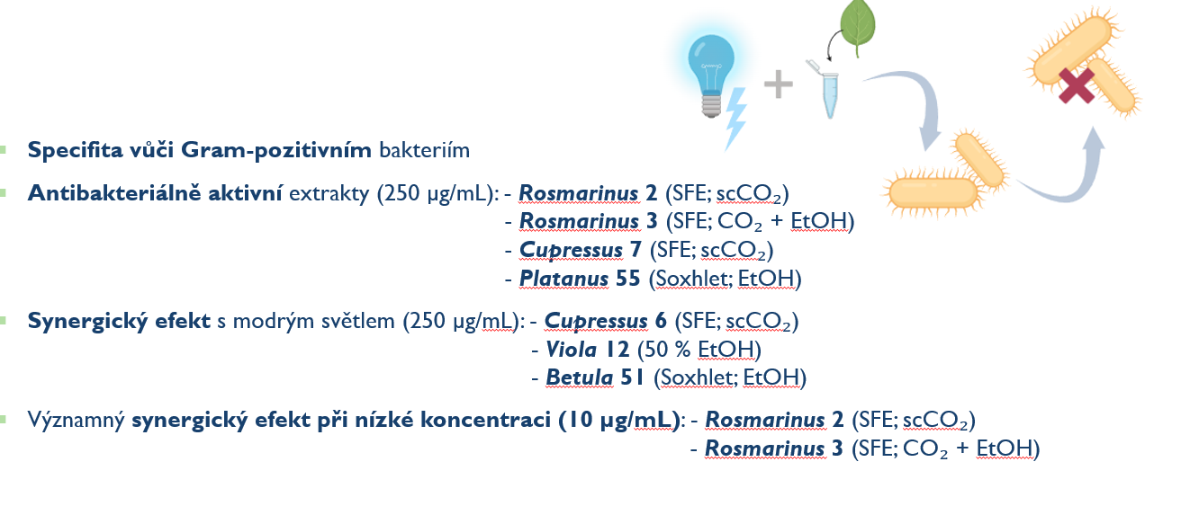
Studium fotoantimikrobiálních účinků rostlinných extraktů

Slide 11


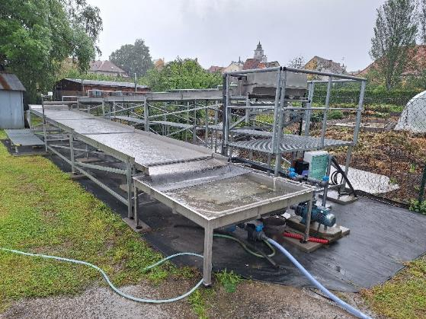
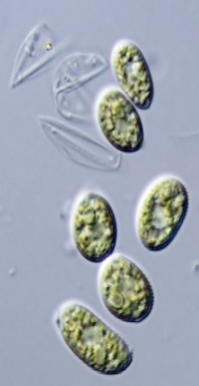
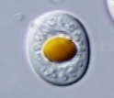
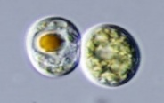
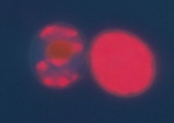
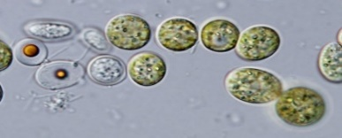
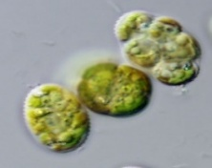
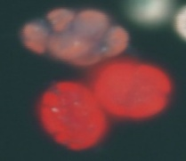
BIOCIRKL
Národní centrum kompetence
„Biorafinace a cirkulární ekonomika pro udržitelnost“
TN02000044/4-V13 Modifikovaný poloprovozní fotobioreaktor
Náš návrh kombinuje přirozené osvětlení Sluncem ve dne a umělé přisvětlení LED panely v noci – velká úspora energie při zachování produktivity
Toto řešení zvýšilo růstovou rychlost mikrořasy Dictyosphaerium chlorelloides cca 3-4x, což je velice ekonomické. Dosud jsme jej vyzkoušeli ještě na polární řase Chodatodesmus sp.
Zařízení doplněno stmívačem LED, který umožní nastavit libovolnou intenzitu světla až do hodnoty Slunce.
Kultivaci sinice Limnospira s přídavkem syrovátky, odpadního produktu, který ale je schopen nahradit živiny. Přídavek (asi 1/3) tohoto odpadního produktu z živočišné výroby je ideální náhradou za chemické živiny, navíc jsme nepozorovali náběh na zvýšenou kontaminaci, zřejmě díky vyššímu pH kultury (kolem hodnoty 10).
Provádíme bioprospekci kmenů, která je prvním krokem k potenciálnímu využití. Řada kmenů řas jsou producenty PUFAs, karotenoidů a např. fukoxanthinu, což jsou látky perspektivní v biotechnologii.
c
d
f
a
b
e
g
Fig. 1. Chodatodesmus australis pod světelným mikroskopem, a – b mladé kulovité buňky, a dospělé oválné buňky, c, d - dospělé buňky ve stacionární fázi růstové křivky, levá buňka s velkou oranžovou kapkou oleje s karotenoidy. e - mateřská buňka s autosporami, f – g buňky pod UV zářením. Měřítko: 1 dílek = 10 µm.

Slide 12
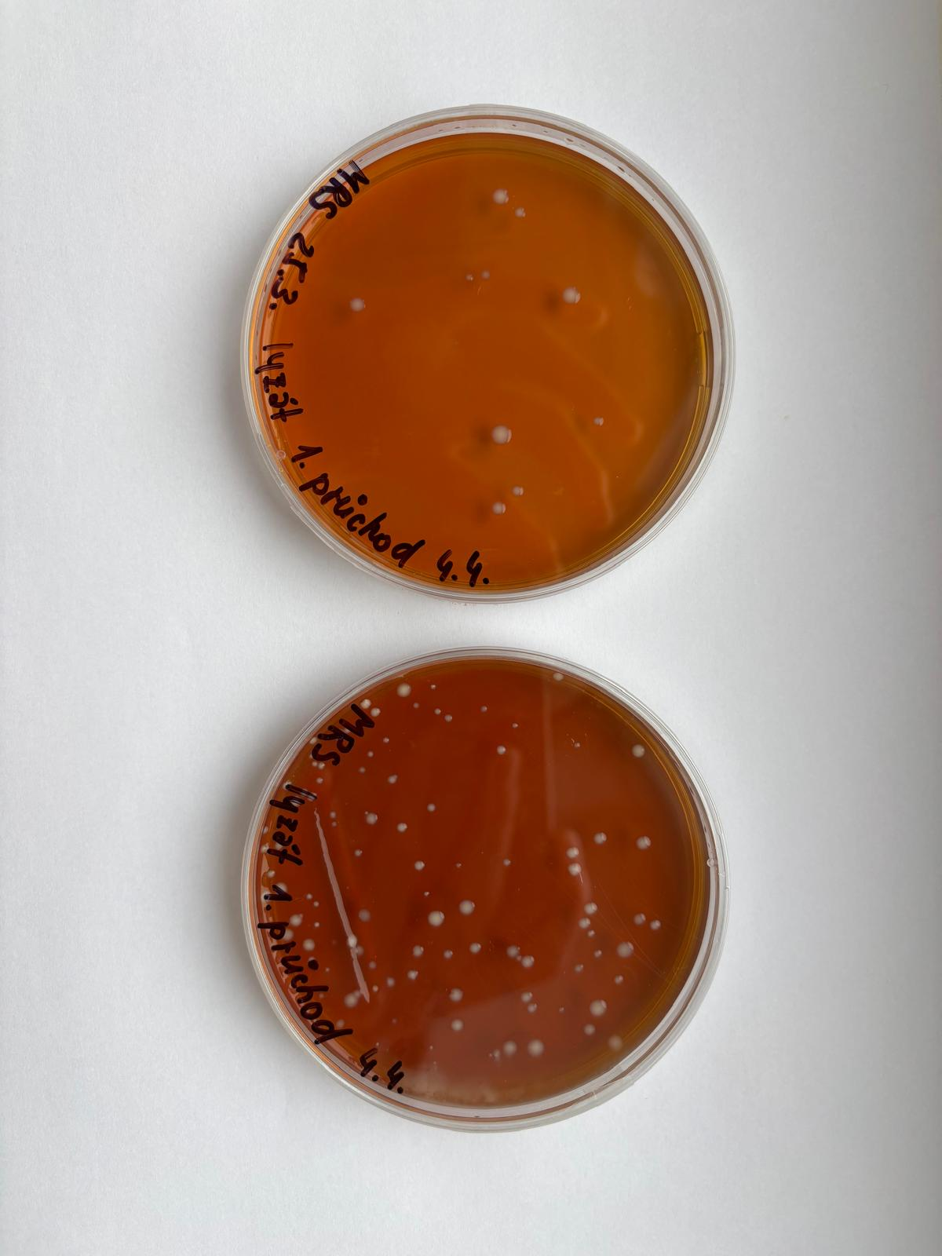
Využití kultivačních supernatantů jako zdroj bioaktivních látek v dermokosmetice
Studovány antarktické bakteriální kmeny druhů Lactococcus lactis a Leuconostoc mesenteroides jako potenciální zdroj aktivních metabolitů pro modulaci kožního mikrobiomu
Připraveny a testovány bakteriální supernatanty a lyzáty vůči modelovému kožnímu patogenu (Staphylococcus aureus CCM 4516) a komenzálním bakteriím (např. Staphylococcus epidermidis DBM 3072).
Supernatanty vykazovaly silnější inhibici S. aureus než lyzáty.
Hodnocen vliv kultivačních podmínek, pH a přírodních komponent (med, kořen kosatce aj.) na biologickou aktivitu supernatantů
Významná role acidifikace prostředí
Některé přírodní komponenty výrazně ovlivňovaly růst bakterií.
Další výzkum bude zaměřen na testování vůči dalším kožním patogenům, optimalizaci podmínek vedoucích k selektivnější modulaci modelu
Notes:
Popis grafu: 15444_nativ je vybraný supernatant připravený pomocí DoE (poloviční faktoriální plán) z Lactococcus lactis P15444 a byl testován bez úpravy pH, proto nativ. Ten stejný supernatant byl otestován i po úpravě pH na 6,50 (viz 15444_neutr). To stejné platí pro supernatant 16924_nativ a 16924_neutr, který byl připraven z Leuconostoc mesenteroides P16924. Med_neutr je supernatant připravený z Lactococcus lactis P15444, kdy do kultivačního média byl přidán med místo glukózy, opět pH supernatantu upraveno na 6,5. Iris_neutr je supernatant připravený z Leuconostoc mesenteroides P16924, kdy před autoklávováním byl do média přidán sušený kořen kosatce (5 hm. %). Zvýrazněný bod y=1 na svislé ose je kontrola, tedy vše co je výsš, tak rostlo lépe než kontrola a vše je to statisticky významné.

Slide 13
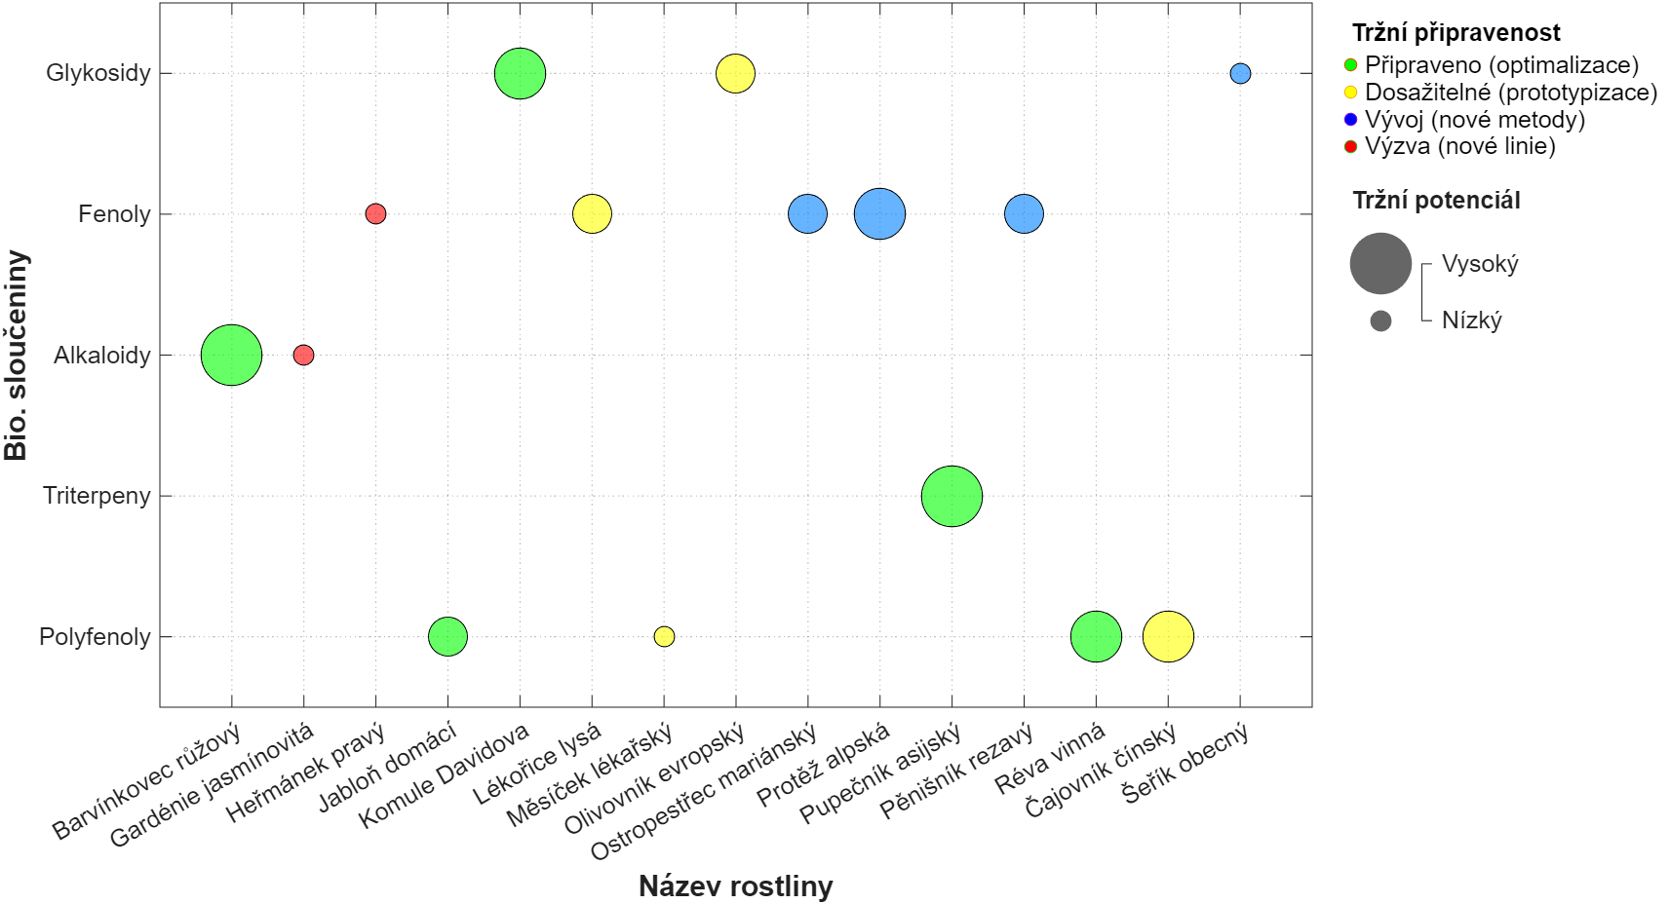
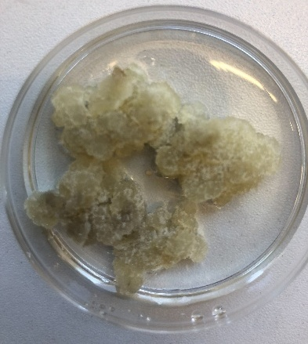
Postup prací v roce 2026 – in vitro buněčné kultury
V oblasti vývoje in vitro buněčných kultur pro produkci cenných bioaktivních látek v kontrolovaném prostředí bioreaktorů s cílem up-scale produkce byly úspěšně iniciovány 2 nové linie kalusů kandidátních rostlin (Lékořice a Měsíček) a optimalizována jedna prototypová linie kalusu (Ostropestřec).
Vývoj nových metod pro indukci dosud nezavedených nebo nestabilních linií se zaměřením zejména na optimalizaci složení kultivačních médií (např. suplementace kyselinou askorbovou a polyvinylpyrrolidonem, PVP). Testovány jsou také přídavky aktivního uhlí a kyseliny citronové, stejně jako modifikované médium Gamborg B5 se sníženým obsahem sacharidů.
Přehled tržního potenciálu a připravenosti vybraných kandidátů pro vývoj a komercializaci. Vyznačené (silný obrys) rostliny zpracovávané v roce 2026.
Příklad indukované linie kalusu Měsíčku lékařského

Slide 14
BIOCIRKL
Národní centrum kompetence
„Biorafinace a cirkulární ekonomika pro udržitelnost“
Děkuji za pozornost

